Slide 1
Прозвенел уже звонок, Начинается урок. И на парте все в порядке Ручки, книжки и тетрадки. Ножки – вместе, Спинки – ровно И к уроку все готово!

Slide 2
Интересная часть речи В русском языке живет. Кто что делает расскажет: Чертит, пишет иль поет, Вышивает или пашет, Или забивает гол, Варит, жарит, моет , чистит- Все расскажет нам глагол !! Он лицо имеет, время, Вид ,конечно, и спряженье, И не слишком он «высовывается» С другими частями речи согласовывается!

Slide 3
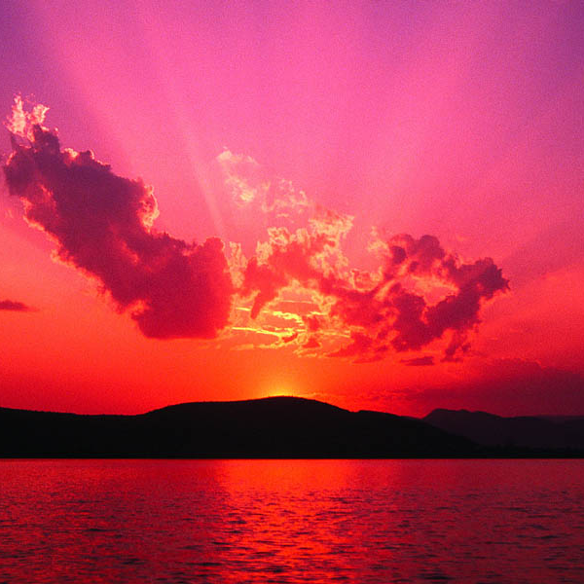
ЗАОЧНОЕ ПУТЕШЕСТВИЕ
« ГОРОД
ГЛАГОЛЬСК»

Slide 4
МАРШРУТНЫЙ ЛИСТ
Подводим итоги
работы
Проверяет учитель
мои умения определять:
Время , число, род ,спряжение
Проверяю сам
свои умения определять:
Время , число ,род , спряжение
Закрепляем умения определять:
Время число род спряжение
Вспоминаем
Время , число , род, спряжение

Slide 5
КАРТА УСПЕШНОСТИ РАБОТЫ
ВРЕМЯ ГЛАГОЛА | ЛИЦО ГЛАГОЛА | ВИД ГЛАГОЛА | НЕОПРЕДЕЛЕННАЯ форма глагола | СПРЯЖЕНИЕ ГЛАГОЛА | МОРФОЛОГИЧЕСКИЙ РАЗБОР
отлично
хорошо
плохо

Slide 6
ОСТАНОВКА «СЛОВОЗНАЙКА»

Slide 7
ПРЕЗЕНТАЦИЯ – представление.

Slide 8
«ВСПОМИНАЙКА»
ОСТАНОВКА

Slide 9
«ВЫБИРАЙКА»
ОСТАНОВКА

Slide 10
«ЛИШНЕЕ СЛОВО» 1.спешишь,бродила,носили; 2.дышать, слышать, ТОНУТЬ; 3.пролетел,полёт, вылетел.

Slide 11
ОСТАНОВКА
«ПРОВЕРЯЙКА»

Slide 12
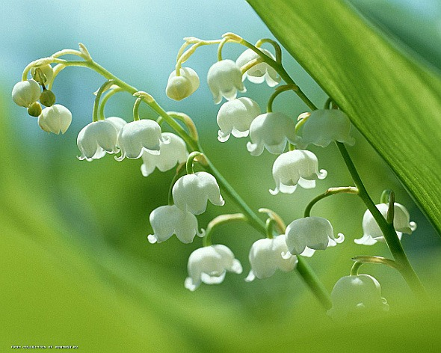
Чудный месяц май. В тенистом и влажном лесу растет ландыш. Все мы любим этот нежный цветок с тонким запахом. Приятно смотреть на белые колокольчики. Ландыш - редкий подарок весны.

Slide 13
ОСТАНОВКА «ИСПРАВЛЯЙКА»

Slide 14

ПИСЬМО ОТ НЕЗНАЙКИ
ДАРОГИЕ РИБЯТА!
МНЕ НРАВЯТЬСЯ ВАШЫ ИГРЫ НО Я НИЧЕГО НЕЗНАЮ
ПРО ГЛАГОЛ.ПАМАГИТЕ МНЕ,ПОЖАЛУЙСТА, ВЫПОЛНИТЬ ЗАДАНИЯ. КАК ХАРАШО КОГДА МНОГО
ЗНАЕШ!
НЕЗНАЙКА

Slide 15
ОСТАНОВКА «ОТДЫХАЙКА»

Slide 16
ОСТАНОВКА «ДУМАЙКА»

Slide 17
Образуйте от данных слов глаголы неопределённой формы Зелёный - Нарядный - Чёрный - Метла - Печёный - Морозный - Переплёт –

Slide 18
ОСТАНОВКА «ЗАПОМИНАЙКА»

Slide 19
Определите спряжение глаголов, выделите окончания. Поспеш…ш – людей насмеш…ш. Кто вперёд смотр…т, тот далеко вид…т. Правда в огне (не) гор…т и в воде (не) тон…т.

Slide 20
ПоспешИшЬ(II) – людей насмешИшЬ.(II) Кто вперёд смотрит (II), тот далеко видит. (II) Правда в огне не горит (II) и в воде не тонет (I).

Slide 21
ОСТАНОВКА «ЗАПОМИНАЙКА»

Slide 22
СПАСИБО ЗА УРОК! ЖЕЛАЮ УДАЧИ!

